Slide 1
Programação
Aspectos fundamentais que envolvem a programação

Slide 2

Roteiro
O que programação?
Baixo nível e alto nível
Qual a importância da programação?
O que são hardwares, softwares e qual a relação com a programação?
Quais os principais conceitos da programação?
Ferramentas essenciais.

Slide 3
O que é programação?
Podemos definir programação como o ato de escrever instruções para que máquinas executem uma determinada função ou várias funções encadeadas.

Slide 4
Baixo nível e alto nível
As de baixo nível são instruções complexas que lidam com configurações das máquinas, em um padrão binário.
As de alto nível elas traduzem conceitos de um idioma comum, o inglês, para a linguagem das máquinas. Assim torna possível programar usando palavras compreensíveis para nós, e não um conjunto de comando com bits.

Slide 5
Qual a importância da programação?
A programação tem como objetivo trazer maior comodidade á vida humana com automação.

Slide 6
O que são hardwares, softwares e qual a relação com a programação?
Hardwares: são os componentes físicos presentes em dispositivos tecnológicos.
Softwares: são os sistemas desenvolvidos para intermediar as ações entre a pessoa usuária e a máquina.
Programação: interação entre hardware e software só acontece por meio da programação pois e através dela que os softwares são criados.

Slide 7
Quais os principais conceitos da programação?
Lógica de programação
Algoritmo
Variáveis e constantes
Funções e métodos
Operadores
Compilação/Interpretação
Front-end e back-end
Linguagens

Slide 8
Lógica de programação
A lógica de programação se trata de uma metodologia utilizada para resolver problemas. A partir dela, podemos identificar e criar uma sequência organizada de passos, que vão resultar em uma ação. A essas instruções damos o nome de algoritmo.

Slide 9
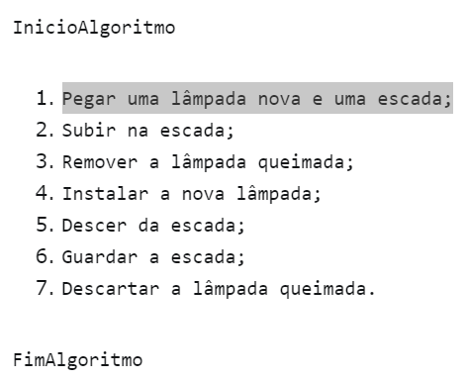
Algoritmo
Pegar uma lâmpada nova e uma escada;
Trata-se de uma sequência de passos para atingir um objetivo, como se fosse uma receita estipulando todas as etapas para cozinhar algo.
Exemplo:

Slide 10
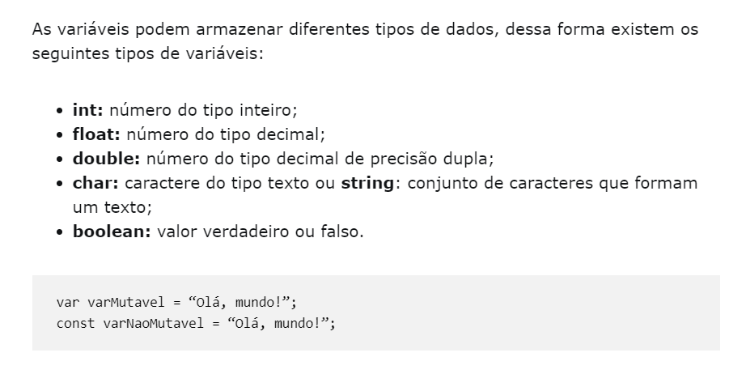
Variáveis e constantes

Slide 11
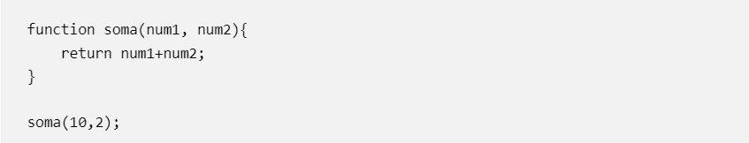
Funções e métodos
Basicamente, eles são conjuntos de códigos ou instruções que realizam um trabalho específico, exemplo:

Slide 12
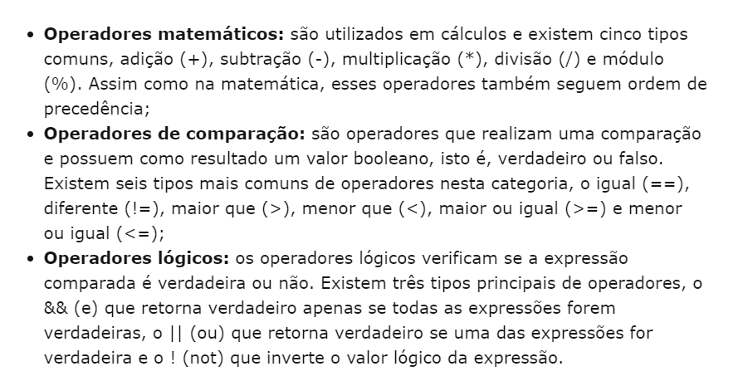
Operadores

Slide 13
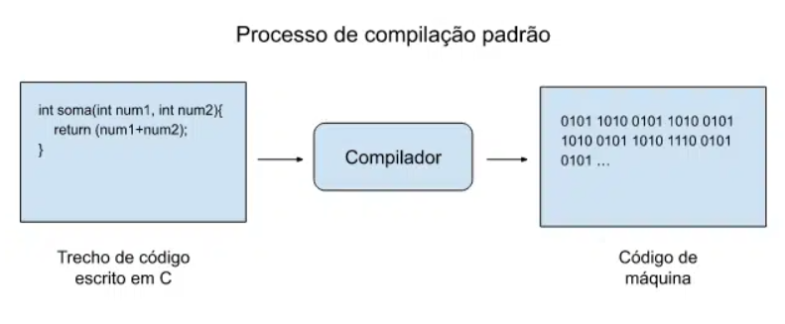
Compilação/ interpretação

Slide 14
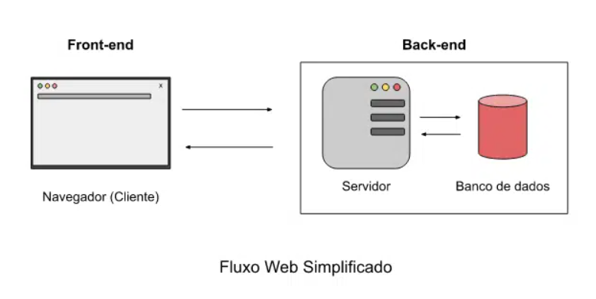
Front-end e back-end

Slide 15
Ferramentas essenciais.
Git
Ide
Quadro de controles de tarefas
Sistema operacional

